Slide 1
VUE.JS
Dubier Andrés García agudelo
Dubán Alexis Echavarría Restrepo
León Avalos

Slide 2
¿QUÉ ES?

Slide 3
Historia
Vue JS (pronunciado /vjuː/ en inglés, cómo view), fue lanzado allá por Febrero de 2014, creado por Evan You después de haber trabajado en el desarrollo de Angular JS en la empresa Google, Evan decidió aventurarse a investigar y crear nuevas tecnologías que faciliten el trabajo de los desarrolladores.
Evan resumió su proceso de pensamiento en: “Me imaginé” si pudiera extraer las partes que más me gusta de Angular JS y crear un con ello un Framework que sea realmente liviano y potente.
Si bien la historia de Vue JS es corta aún, creemos que vienen muchos años más que aportarán para que la historia de Vue JS sea más extensa aún.

Slide 4
Características
Framework progresivo para construir interfaces de usuario. (desarrollo evolutivo)
A diferencia de otros frameworks monolíticos, Vue está diseñado desde el inicio para ser adoptado incrementalmente.
La biblioteca principal se enfoca solo en la capa de la vista, y es muy simple de utilizar e integrar con otros proyectos o bibliotecas existentes.
soporta aplicaciones sofisticadas de una sola página (en inglés single-page-application o SPA) cuando se utiliza en combinación con herramientas modernas y librerías compatibles.
Trabaja bajo el patrón llamado MVVM que significa Model View – View Model.
El proceso y la Curva de aprendizaje es suave, no es complicado.
Ecosistema bien definido, si deseas solucionar una problema con Vue JS no tienes que dar tantas vueltas, todo lo que necesitas está allí para usarlo.
Cuenta con una línea de comandos llamada Vue CLI que nos facilita el trabajo mediante la ejecución de comandos específicos para trabajar rápido y eficientemente en nuestros proyectos.
Vue JS pesa algo más de 20KB y tiene un rendimiento fantástico, es quizás uno de los Frameworks más rápidos en la actualidad.

Slide 5
SINTAXIS DE LAS INSTANCIAS

Slide 6
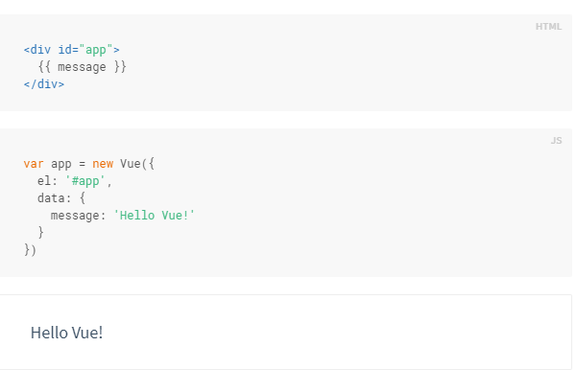
Renderizado declarativo
En el corazón de Vue.js se encuentra un sistema que permite renderizar declarativamente datos en el DOM(Document Object Model), por el medio de una sintaxis de plantillas directa:

Slide 7
Parece bastante similar a renderizar una plantilla de texto, pero internamente Vue ha hecho muchas cosas. Los datos y el DOM se encuentra enlazados, y todo es reactivo.
<div id="app-2"> <span v-bind:title="message"> ¡Deja tu mouse sobre este mensaje unos segundos para ver el atributo `title` enlazado dinámicamente! </span> </div>
var app2 = new Vue({ el: '#app-2', data: { message: 'You loaded this page on ' + new Date() } })

Slide 8
El atributo v-bin es conocido como una directiva. Tienen el prefijo v- para indicar que son atributos especiales provistos por Vue y aplican un comportamiento reactivo especial al DOM renderizado.

Slide 9
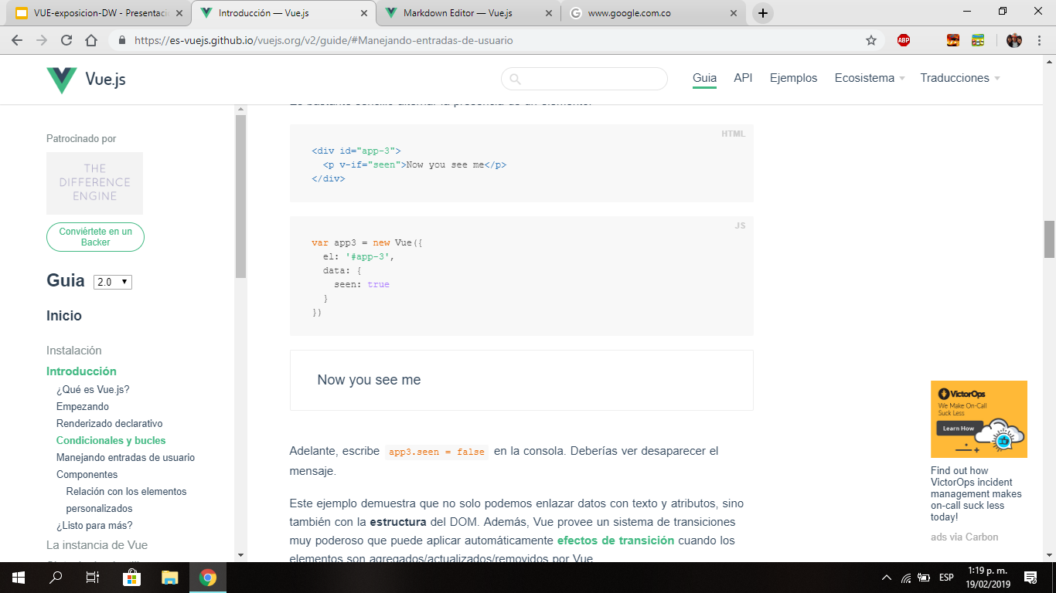
Condicionales y bucles
Estructura if:

Slide 10
si se escribe app3.seen = false en la consola.
Se demuestra que no solo podemos enlazar datos con texto y atributos, sino también con la estructura del DOM. Además, Vue provee un sistema de transiciones muy poderoso que puede aplicar automáticamente efectos de transición cuando los elementos son agregados/actualizados/removidos por Vue.
Estructura for:
Hay unas cuantas otras directivas, cada una con una funcionalidad especial. Por ejemplo, la directiva v-for puede ser utilizada para mostrar una lista de elementos usando los datos de un array:

Slide 11
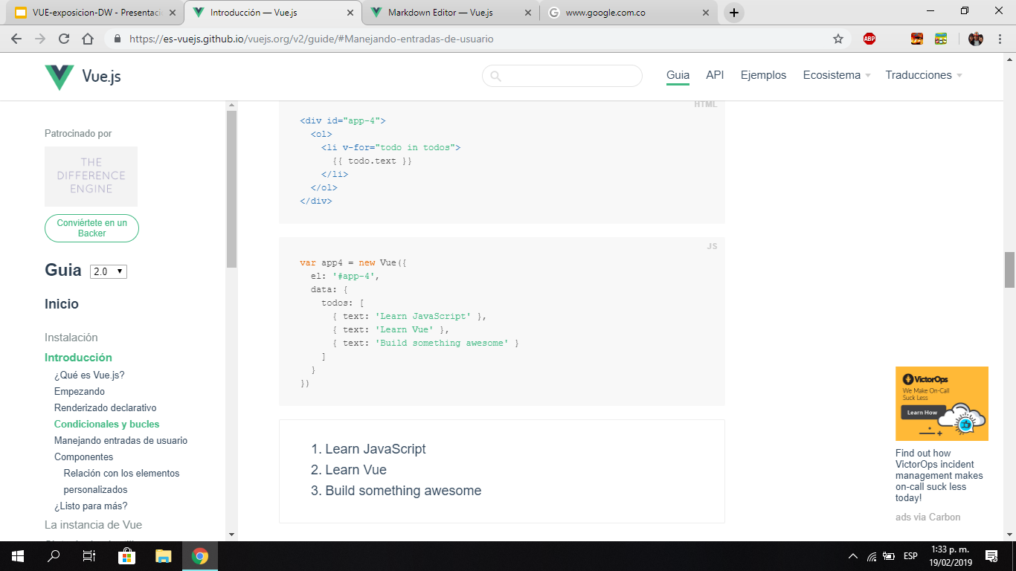

Slide 12
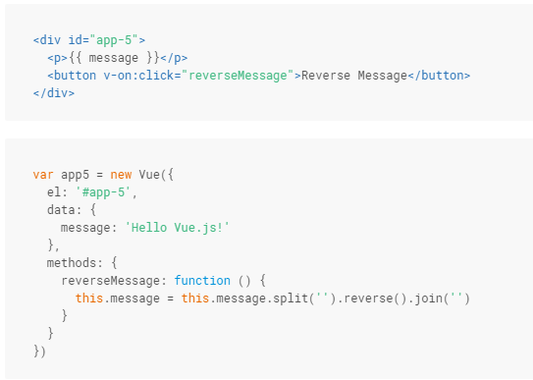
Manejando entradas de usuario
Para permitir a los usuarios interactuar con tu aplicación, podemos usar la directiva v-on para añadir listeners de eventos que invocan métodos en nuestras instancias de Vue:

Slide 13
Nota que en el método simplemente actualizamos el estado de nuestra aplicación sin modificar del DOM - todas las manipulaciones del mismo son manejadas por Vue, y el código que escribes se enfoca en la lógica subyacente.
Vue también provee la directiva v-model que hace muy sencillo el enlace de dos vías entre un input de un formulario y el estado de la aplicación:

Slide 14
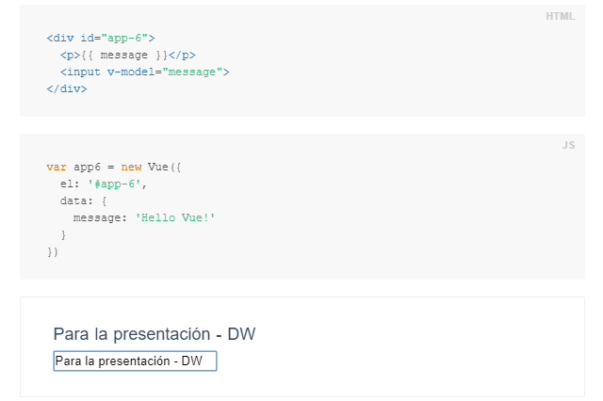
Enlazado bireccional:

Slide 15


Slide 16
Referencias
https://es-vuejs.github.io/vuejs.org/v2/guide/

